Slide 1
ORACLE JDK 1.6&1.7&1.8 介绍
58赶集集团
生态创新事业群-信息安全部
亢伟楠

Slide 2
Java语言平台
Jvm jre jdk 的关系:
Jvm: Java Virtual Machine
负责执行符合规范的class文件
Jre: Java Runtime Environment
包含jvm与类库
Jdk : Java Development kit
包含jre与一些开发工具，如javac

Slide 3
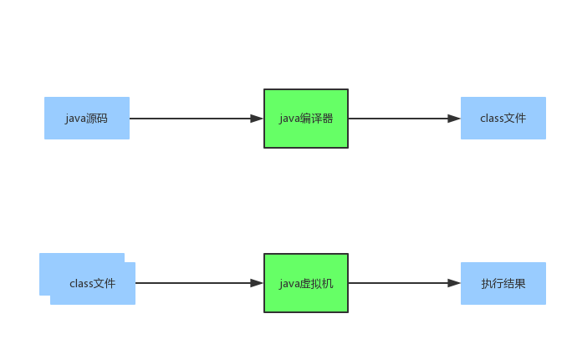
由 jdk 中的 javac 生成中间代码 class 文件。输入要符合java语言规范。输出要符合java虚拟机规范。
由jvm来执行class文件，从而得到执行结果。输入要符合java虚拟机规范。

Slide 4
Java语言规范 jls
规定java语言中各种关键字以及语法的相关实现
Java虚拟机规范 jvms
规定java虚拟机的标准以及class标准以及操作码的标准。
只有符合jvms并通过jck测试，才能成为java 虚拟机。
Link：https://docs.oracle.com/javase/specs/

Slide 5
历史回顾：1.5 更新内容
泛型
Foreach 增强for循环（依然很多人在用index来遍历）
自动装箱和自动拆箱
枚举(增加了enum 关键字，导致和之前的代码不兼容)
可变参数
静态导入
线程并发库 java.util.concurrent
发布时间：2004-10. End of Life : 2009-10

Slide 6
总是优先使用Foreach
For(String s : strList){}
完全隐藏迭代器和索引变量，避免混乱和出错

Slide 7
自动装箱和拆箱
小心引入自动装箱的额外成本

Slide 8
1.6 更新内容
注解
Compiler api
StAX 新的xml库
轻量级 http Server api
时间：发布:2006-04 EOL:2014-04

Slide 9
大量的优化在jdk6中虽然有，但是还不成熟，默认被设置成关闭或者开启以后还有bug：
多层编译
压缩指针
逃逸分析
G1 在6U14面世，实验性质
Jmap和cms gc 的冲突

Slide 10
1.7 更新内容
钻石操作符，类型推导
Nio2，新增了对AIO的支持
Multi-catch
新的pauseless gc：G1
64bit vm 的压缩指针
Switch 新增了对string 的支持
自动资源管理
数值字面常量里的可以有下划线
支持非java语言，只需要生成bytecode就ok，其他的都交给jvm来做。
增加了更多的语法糖
目标：Easy to use, make the compiler do the work!(来源于Oracle 发布经理介绍 OpenJDK 的演讲稿)
时间。发布：2011-07 EOL：2015-04

Slide 11
Try-resource-catch
实现AutoCloseable接口的类可以自动关闭
Try(BufferReader br = new BufferedReader(new FileReader(path))){
//do something
}

Slide 12
Switch string demo
内部使用 hashcode+equals 来实现
使用javap来反编译得到class文件细节

Slide 13
1.8 更新内容
Lambda 表达式
Time包
接口默认方法
Optional
多层编译成为默认开启
Hashmap key冲突时的性能提升
New hardware intrinsics AES
相对jdk7，优化了100多个方法的体积，从而能达到inline的要求
完整的新内容请参考：http://www.oracle.com/technetwork/java/javase/8-whats-new-2157071.html
http://openjdk.java.net/projects/jdk8/features
时间：发布：2014-03 仍然在开发中

Slide 14
Lambda demo
函数式接口：只包含一个抽象方法的接口
形参自动类型推导
(params) -> expression
(params) -> statement
(params) -> { statements }

Slide 15
Time package demo
Jdk 8 之前的问题：
时间类可变->线程不安全
糟糕的设计：使用麻烦，实用的api太少
两个相同名字的Date类，区别？
DateFormat，在什么包？
不按套路出牌，date 从1900开始，月份从0开始，天数从1开始
混乱，不够健壮，误导。设计失败。

Slide 16
如何抢救 jdk6/7 时间类
Joda-time 工具包
与jdk date类库完全兼容
简单好用
线程安全
丰富的api（日期的增加，减少，下一个周，年，月，日）
http://www.ibm.com/developerworks/cn/java/j-jodatime.html

Slide 17
Jdk8 time package
统一在一个包下 Java.time.*
不可变&线程安全
Joda-time作者参与开发，实际就是joda-time的马甲（openjdk吸收了大量优秀的第三方类库的类和方法）
http://www.oracle.com/technetwork/articles/java/jf14-date-time-2125367.html

Slide 18
多层编译
正常情况：解释器执行，收集profile，提供给相应的JIT 编译器来编译。Client VM包含C1，Server VM包含C2。
多层编译：解释器执行，一定热度转到C1，然后积累到一定热度以后转到C2
此时的Server VM已经包含了C1和C2了，叫Tiered VM更合适。

Slide 19
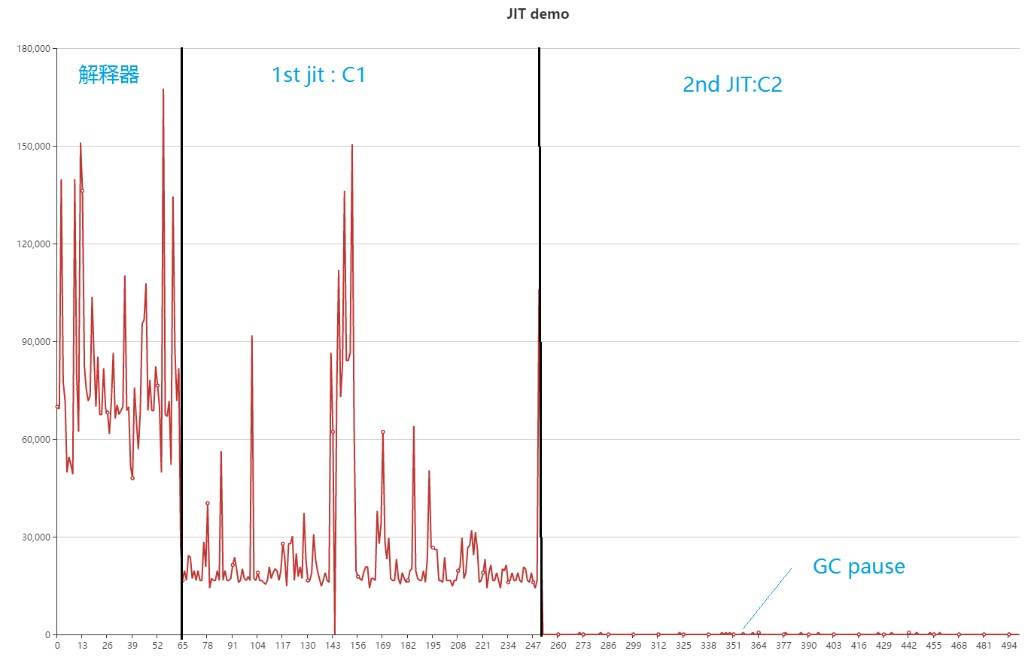
多层编译demo

Slide 20
Hash 冲突导致的dos攻击
“Aa” “BB” 拥有同样的hashcode，在插入到hashmap中时，将会导致hashmap从散列表变成链表，搜索O(1) -> O(n).插入变成O(n^2).
Java8之前的所有版本都受影响。
Tomcat 6.35之后的版本增加了maxParameterlai来防止post攻击，但是这个是java的问题。在tomcat上做fix是没用。比如攻击者可以在使用json提交参数（内容以payload提交，不算parameter）的情况下攻击，json内部使用使用的数据结构是hashmap。也能照成同样的效果。
http://www.freebuf.com/articles/web/14199.html

Slide 21
“免费”的性能提升
摩尔定理：每18个月，芯片的性能都将提高一倍。那么，只需要每次发布新cpu时，购买新cpu，程序的性能就可以得到一次“免费”的提升。
但是最近cpu的单核性能慢慢到了瓶颈，开始追求并发和并行，cpu的core和thread也开始变多。最新的Xeon E7 达到了18C36T 的恐怖性能。
新的指令集依然可以令程序收益。

Slide 22
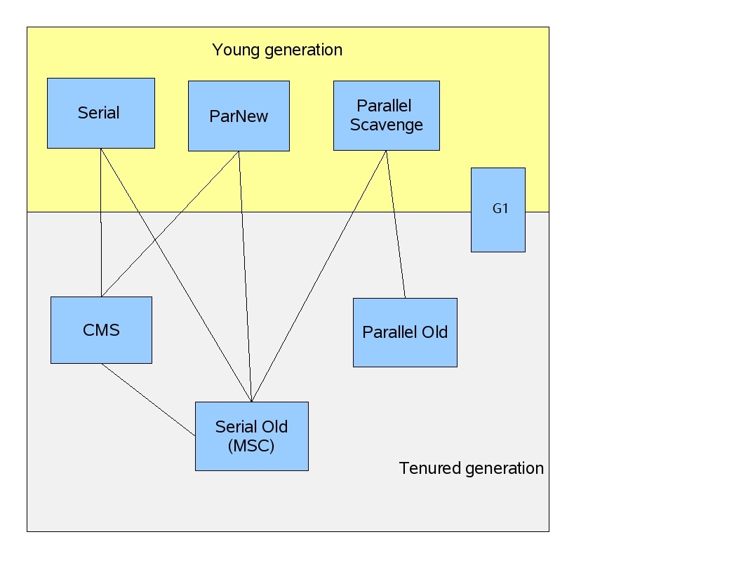
Garbage collector
“Serial“ 单线程STW复制算法垃圾回收器。 别名 defNew , defualt new
“ParNew” 多线程并行STW复制算法垃圾回收器。可以和cms搭配使用。Parallel new 的简称。
“Parallel Scavenge” 多线程并行STW复制算法垃圾回收器 别名PSYoungGen
"Serial Old" 单线程 STW标志-清除-整理算法回收器
“CMS” 大多数时间并发，低暂停回收器
“Parallel Old” 多线程标记-整理算法回收器
“G1” Garbage First ：并发、并行、压缩、增量式、区域化垃圾回收器

Slide 23
CMS
CMS GC，在Sun Labs的Exact VM中作为低延迟GC而设计实现，随后Sun收购来了HotSpot VM。Exact VM竞争失败，CMS作为遗产进入HotSpot VM。整个整合期刚好是Sun衰败和被收购的日期。
缺少人力来打磨细节，导致缺少了 CMS concurrent mode failure 和Promotion Failure 时，会回退到serial Full GC。
使用cms gc的用户把cms gc配套的full gc并行化。Ali、google等。Google提交并行patch，由遇到了cms 无主的情况。
Cms 论文: A Generational Mostly-concurrent Garbage Collector

Slide 24
G1
分代、低暂停、并发压缩
像CMS收集器一样，能与应用程序线程并发执行。
不希望牺牲大量的吞吐性能。
G1是一个有整理内存过程的垃圾收集器，不会产生很多内存碎片。
G1的Stop The World(STW)更可控，G1在停顿时间上添加了预测机制，用户可以指定期望停顿时间。
未来将统一HotSpot VM gc框架

Slide 25
G1
在移植CMS到HotSpot VM的同时诞生，同样遭遇了CMS所遇到的问题：开发人员离职，导致开发进度缓慢。从事G1开发的人员还需要去完善其他成熟的回收器。
被Oracle收购后，HotSpot VM的人仍然不足，人力都被投入到NoPermGen和Java Fight Recorder项目中。
G1论文发布在2004年，到jdk8发布，正式i成为默认回收器，花了十年时间。初版的G1是研究的项目赶着出论文的结果，很不稳定。还需要更多时间去打磨。
在完成jdk8的lamba项目以后，java9中由足够的时间去打磨G1。

Slide 26
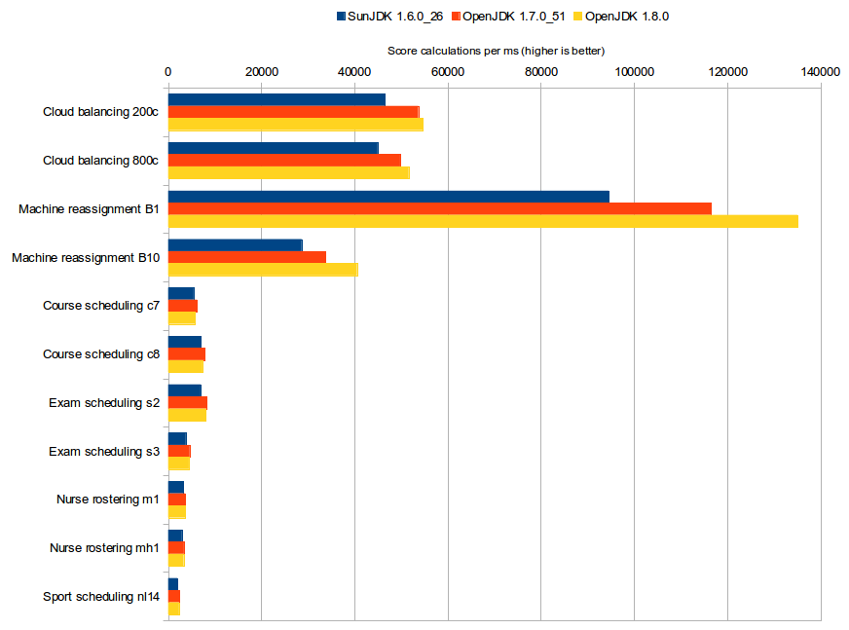
基准测试
Form Red Hat optaplanner Benchmark
http://www.optaplanner.org/blog/2014/03/20/HowMuchFasterIsJava8.html

Slide 27
Benckmark how to
Micro benchmark issue:
Warm up for JIT(-XX:+PrintCompiltion)
Gc pauses(-XX:PrintGCDetail)
deoptimization
How to benckmak:
Choose a reputable suite
http://www.azulsystems.com/events/javaone_2002/microbenchmarks.pdf

Slide 28
A little story:Kafka’s crc32
Crc32:产生固定位数校验码的一种哈希函数，校验信息传输或保存后可能会出现的错误
Crc32 @ jdk1.6 / jdk1.7 → 1x jni
Hadoop crc32 → 1.8x~10x pure java
Crc32 @ jdk1.8 → 2x (on error microbenckmark) use SIMD intrinsics (NOT SSE4.2 CRC32C)
Real:根据数据的大小，选择不同的class来做校验
Give a microtrust to a microbenckmark
https://issues.apache.org/jira/browse/KAFKA-3174

Slide 29
How to update?
从新的项目开始，旧的项目保持不动
同时升级第三方库到比较新的版本
使用第三方类库代替不稳定的jdk类库
Backgroup：很多公司已经在生产环境使用7/8

Slide 30
展望未来，JDK9
Jigsaw 模块化，可以定制jdk
从jdk8延期到了jdk9
轻量级原生json api
延期到了JDK10
Java 级别编译器接口
可以方便的切换和调试JIT compiler
jshell
GA日期：2017-03-23

Slide 31
Q&A

